Slide 1
Tuần 3
Bài 11: Luyện tập - Tiết 1
TOÁN 2
Tập 1

Slide 2

KHỞI ĐỘNG
VÒNG QUAY KÌ DIỆU

Slide 3

Hà Vy
Nhã Uyên
Thanh Thảo
Thanh Trúc
Tuấn Thành
Tường Vy
Khánh Tâm
Thảo Ngọc
Minh Ngọc
Thu An
Khánh Ngân
Quốc An
Hoàng Nam
Đức Anh
Bảo Linh
Tuấn Anh
Nhật Minh
Ngọc Anh
Phương Linh
Phương Anh
Mỹ Linh
Thế Anh
Thanh Lâm
Minh Anh
Tuấn Kiệt
Gia Bảo
Bảo Khanh
Phạm Bảo Anh
Minh Khải
Vũ Bảo Anh
Tuấn Hưng
Vĩnh Hoàn
Minh Châu
Tuệ Châu
Hồng Hạnh
Thùy Chi
Thùy Dương
Minh Đức
Quỳnh Chi
Lâm Chi

Slide 4
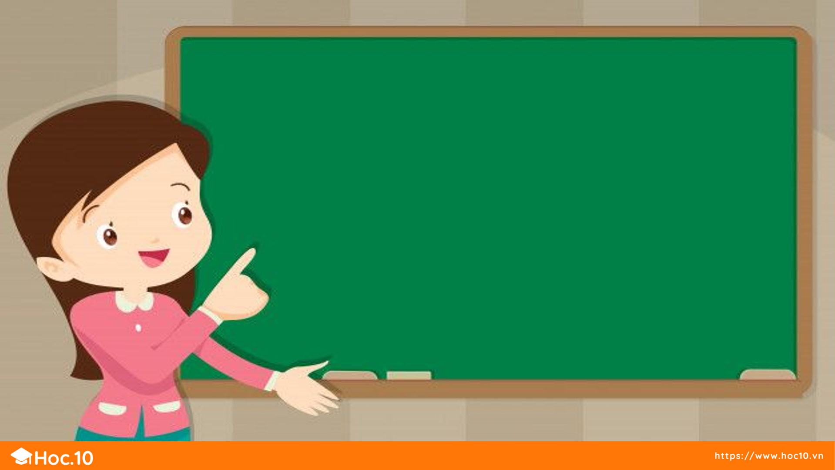
LUYỆN TẬP – THỰC HÀNH

Slide 5

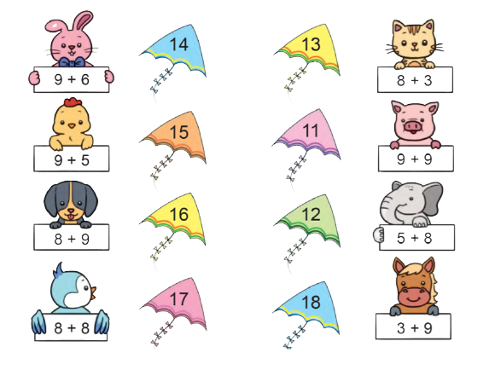

1
Chọn kết quả đúng với mỗi phép tính:

Slide 6




2
Tính nhẩm:
9 + 1 + 7 =
9 + 8 =
8 + 2 + 4 =
8 + 6 =
6 + 4 + 5 =
6 + 9 =

Slide 7

3
Tính :
9 + 2 =
2 + 9 =
8 + 4 =
4 + 8 =
7 + 4 =
4 + 7 =
Em hãy nhận xét kết quả của các phép tính trong từng cột.

Slide 8




ĐOÀN TÀU VUI VẺ

Slide 9


Chúng ta sẽ cùng các bạn nhỏ đi du lịch khắp nơi, ngắm nhìn những phong cảnh tuyệt đẹp trên thế giới.
Mỗi vùng đất em ghé thăm, hãy trả lời đúng trả lời một câu hỏi nhé!
Sẵn sàng cho chuyến tham quan nào!

Slide 10



14
15
16
9
5
+

Slide 11
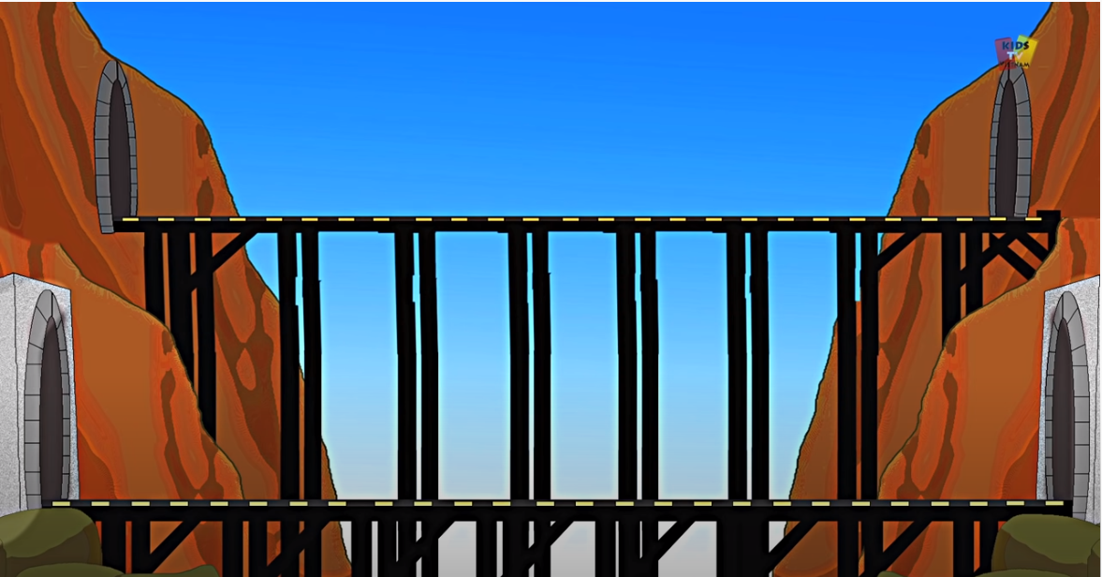
13
12
14
7
6
+

Slide 12

14
15
16
8
8
+

Slide 13

13
14
12
9
4
+

Slide 14


11
10
12
7
4
+

Slide 15

Em hãy chia sẻ những việc
đã thực hiện được trong bài học hôm nay.

Slide 16

DẶN DÒ

